Slide 1
Игры с крупами - веселое развитие мелкой моторики рук.
МБДОУ «Детский сад №105»
Воспитатель группы№5
Акатова А.П.

Slide 2
Зачем играть с крупами?
Очень много уже написано, о пользе сенсорных игр, поэтому повторяться не буду. Отмечу только самое главное. Игры с крупами помогают совершенствовать:
Сенсорное познание предметов и веществ;
Развитие мелкой моторики;
Развитие чувственного восприятия;
Развитие фантазии и воображения;
Медитативный и успокоительный эффект.

Slide 3
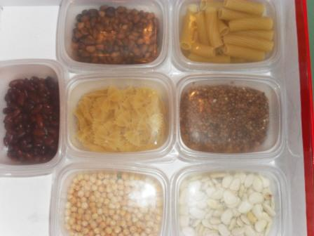
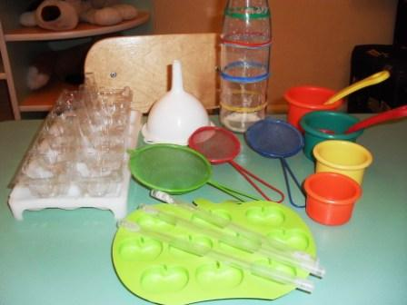
Что для этого нужно?
Оборудование:
Бутылка ,
воронка,
сито, стаканчики,
упаковка от яиц,
формочки для льда,
игрушечные половники.
Крупы:
Фасоль белая
Фасоль красная
Горох
Греча
Макароны бабочки
Макароны трубочки
Кедровые орехи

Slide 4
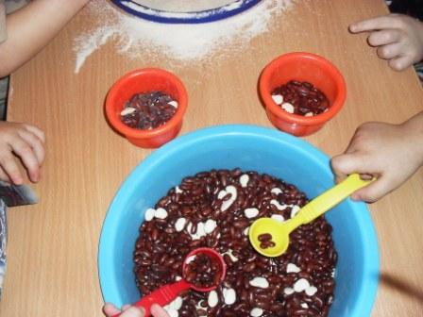
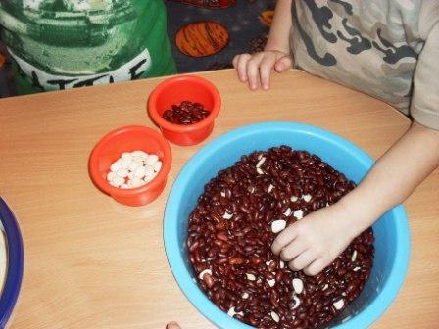
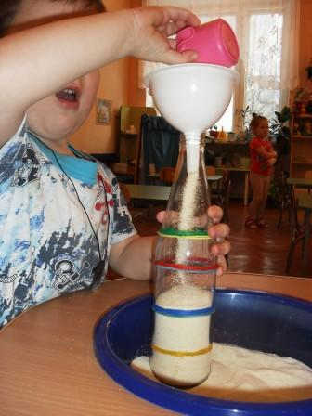
Раскладываем оп чашечкам
Игра «Золушка» – сортируем фасоль.
Насыпаем через воронку

Slide 5
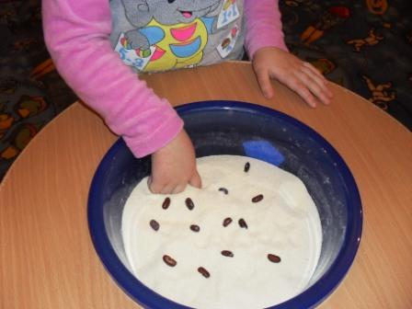
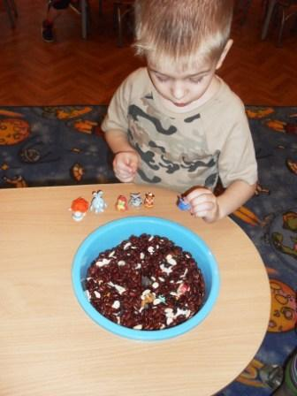
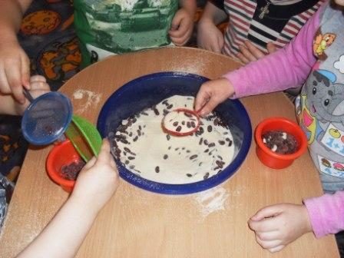
Погружаем фасоль в манку.
Ищем зверей.
Просеиваем через сито.

Slide 6
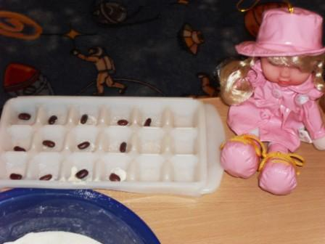
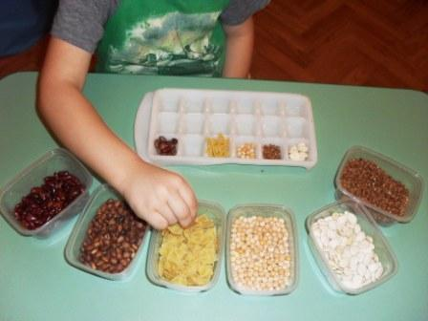
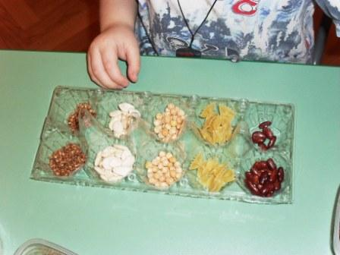
«Угощение для куклы».
Раскладываем по ячейкам.
Разложи по образцу.

Slide 7
Спасибо за внимание!

